Slide 1
La coquille saint Jacques
Romane CM1 C, 2017-2018

Slide 2
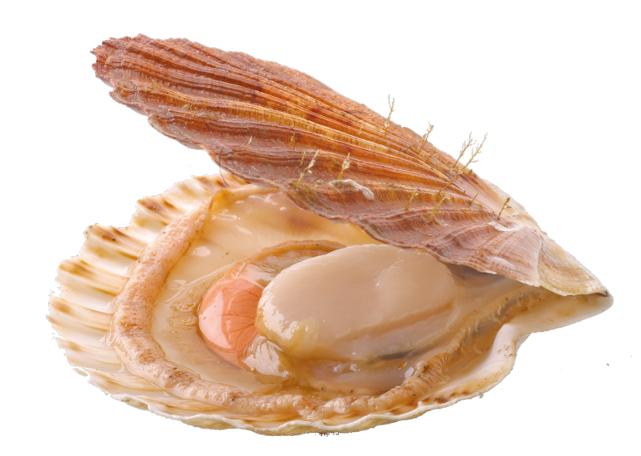
Qu’est ce que la coquille Saint-jacques ?
La coquille saint Jacques ou pecten maximums est un mollusque bivalve de la famille des pectinées, elle est très recherchée par les gastronomes. Les Saint-Jacques mettent 2 ans en Manche et 3 ans Manche Ouest pour atteindre leur maturité sexuelle.

Slide 3
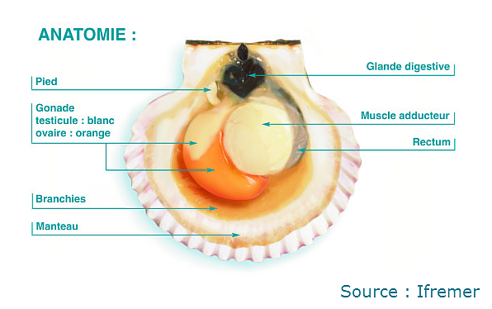
L’anatomie de la coquille saint Jacques

Slide 4
Où pêche-t-on la coquille saint jacques
En France les principaux ports de pêche de la coquille Saint-Jacques sont, sur le littoral du Pas-de-Calais: Etaples, Boulogne-sur-mer, sur le littoral normand: Dieppe et Fécamp, Port-en-Bessin, Grandcamp, Saint-Vaast-la-Hougue et Granville.

Slide 5
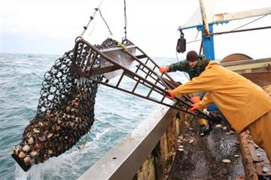

Slide 6
Comment pêche-t-on la coquille saint Jacques
La pêche de la coquille Saint-Jacques se pratique avec des coquilliers. En France elle très réglementée est elle n’est autorisée qu’à partir du 1er octobre jusqu’au 15 mai. La taille minimum légale de la coquille st Jacques pour les professionnels est 11cm pour la Manche et 10,2cm pour la Manche Ouest alors que pour la pêche de loisir, elle est de 11cm. La principale technique pour la pêche de la st Jacques est celle de la drague, c’est une armature métallique qui permet de fouiller le fond et de « déterrer », puis récupérer les coquilles enfouies.

Slide 7
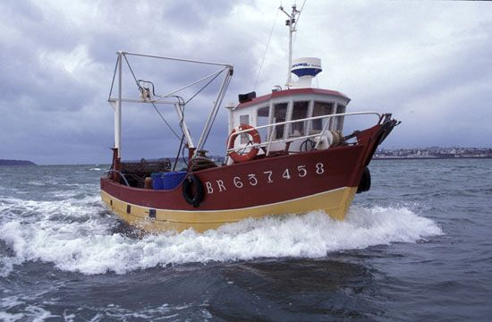

Slide 8
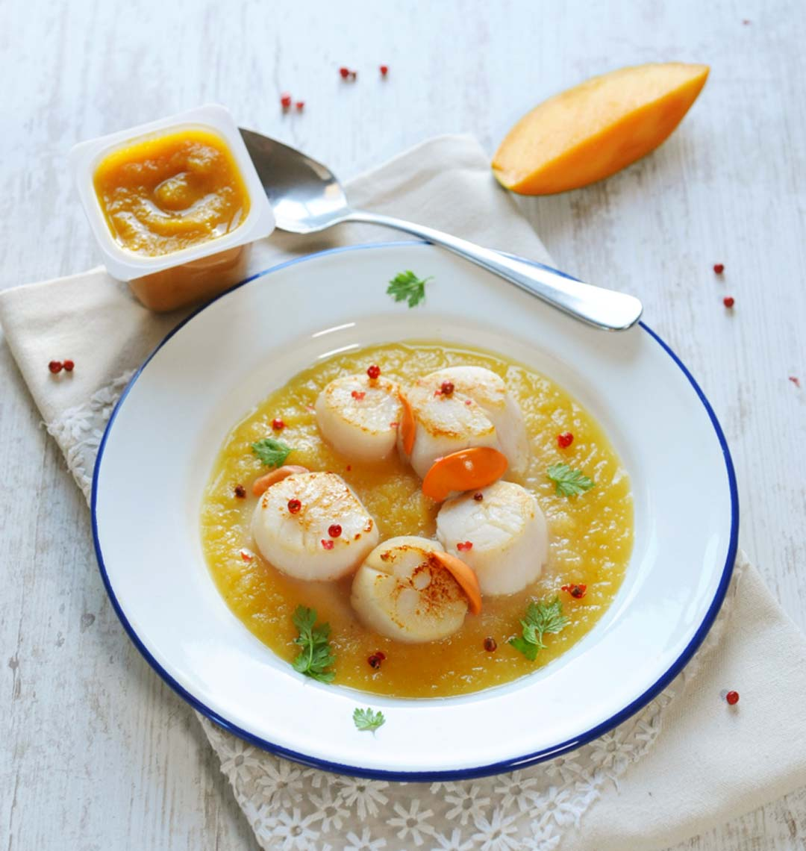
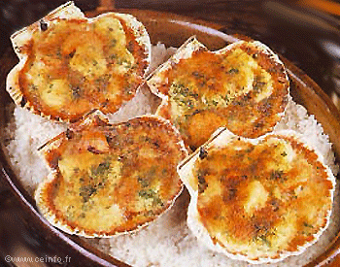
Les différentes façon de cuisiner la coquille Saint-Jacques
On peut manger la coquille Saint-Jacques poêlée ou la manger crue c’est-à-dire en carpaccio ou encore on peut la faire cuire au four.

Slide 9
